Slide 1
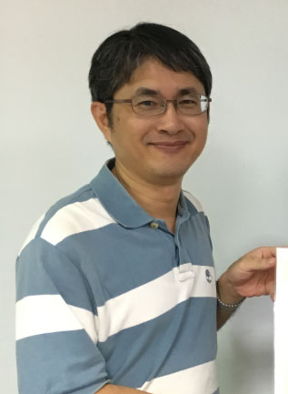
打乒乓遊戲(伯慎宇宙)
既亂七八糟又還沒有做完的專案
B10509011 周家豪

Slide 2
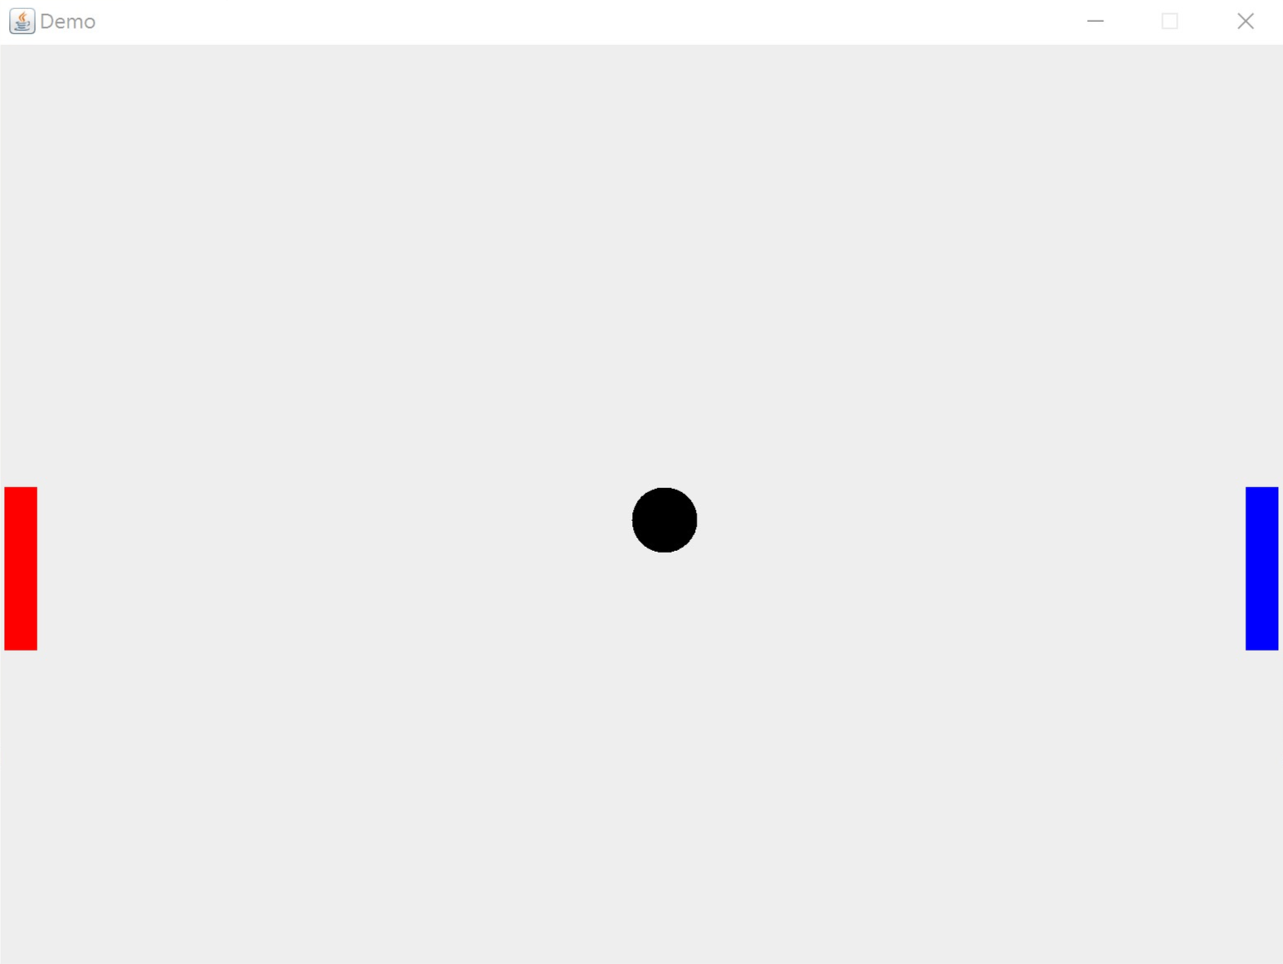
原本的樣子

Slide 3

太無聊了

Slide 4

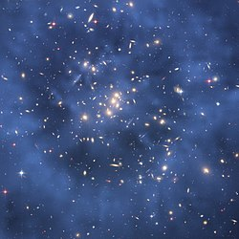
我有一個大膽的想法
MIX!

Slide 5

等等再來DEMO

Slide 6
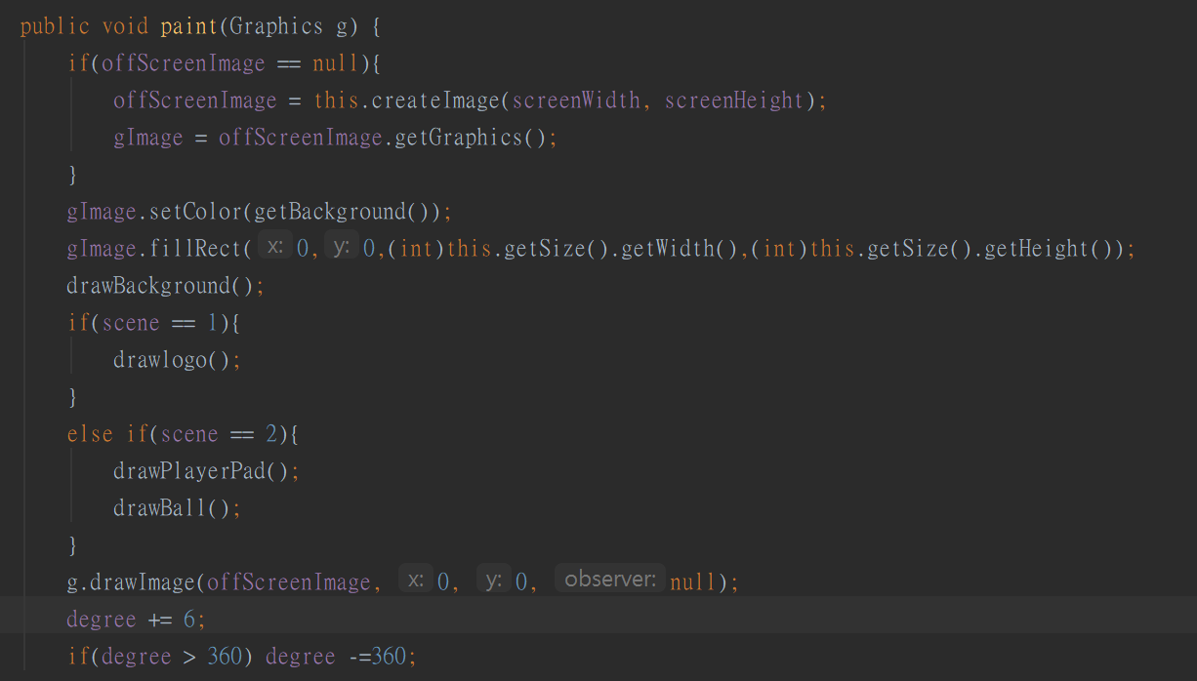
最自豪的部分 (也是唯一的)
用雙緩衝的方式解決的GUI閃爍的問題

Slide 7
可惜的部分
沒有做必殺球(聲光效果而已)
希望能有個轉場特效
碰到牆沒有轉向的處理
球會跑到板子後方導致不斷回彈
Thread的部分跑完沒有自己死掉(可能卡I/O?)
考完試太ㄎㄧㄤ沒有去看醫生

Slide 8
為什麼想要做個主題?

Slide 9
我只是想知道老師被我惡搞會不會笑

